Slide 1
Sommaire
Solution Technique…………………………………………………………….. 2
Solution Fonctionnel…………………………………………………………… 4
Diagramme de Contexte………………………….…………………………. 5
Diagramme de Package…………………………..…………………………. 6
Diagrammes de cas d’utilisation……………..…………………………. 7
Conclusion…………………………………..…………..………………………….12

Slide 2
SOLUTION TECHNIQUE

Slide 3
La société OC pizza disposera d’une application web
L’application sera hébergée sur un serveur Tomcat et une base de donnée PostgreSQL.
Le projet d’application sera géré par Maven.
On utilisera java et le Framework Spring pour le développement de l’application.
Les technologies HTML/CSS, Bootstrap, JavaScript, jQuery seront utilisés pour la partie front-end.
L’API bancaire pour le paiement en ligne est l’outil « Stripe », moins couteuse qu’une API bancaire classique.
=> Le choix de ces technologies a été décidé vu la taille de l’entreprise, tout en prenant en compte le fait qu’elle va s’agrandir.

Slide 4
SOLUTION FONCTIONNELLE

Slide 5
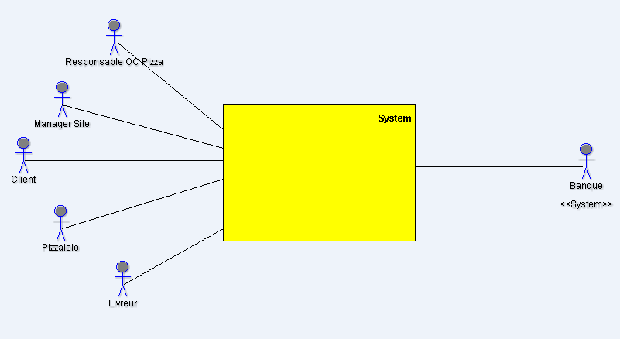
LE DIAGRAMME DE CONTEXTE : Les différends acteurs/rôles dans l’application

Slide 6
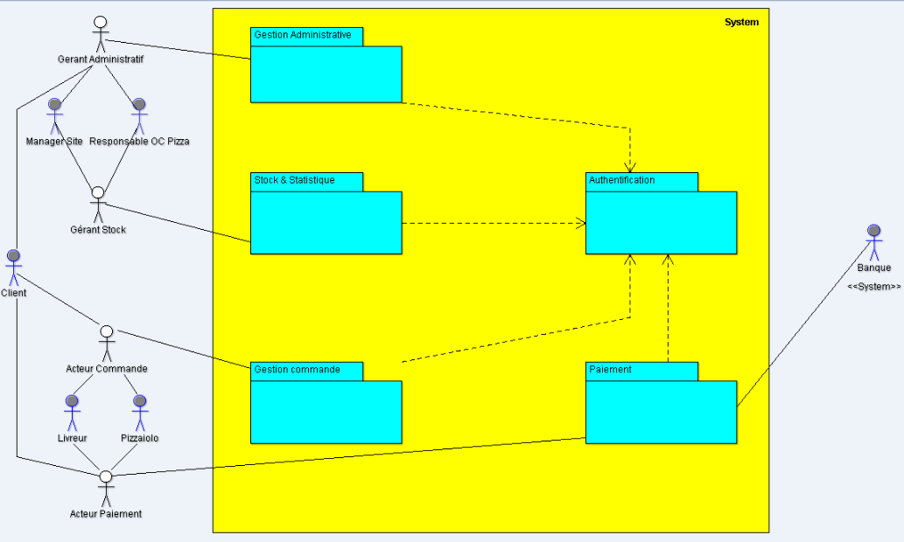
LE DIAGRAMME DE PACKAGE: Vue d’ensemble des différentes sous parties

Slide 7
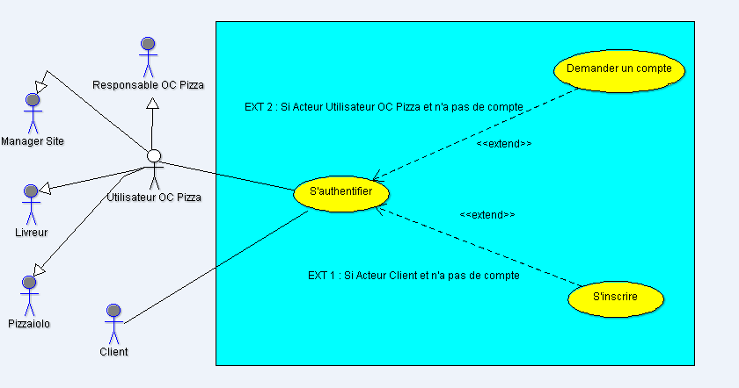
DIAGRAMME DE CAS D’UTILISATION – description du besoin de chaque acteur du Package « Authentification »

Slide 8
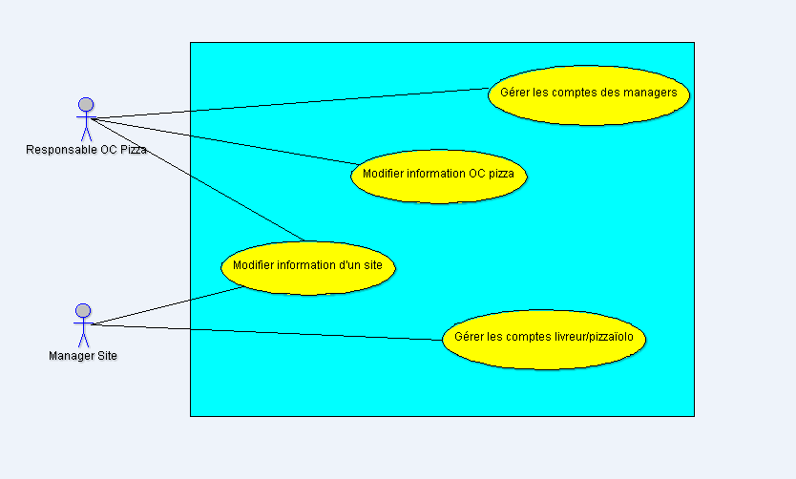
DIAGRAMME DE CAS D’UTILISATION – description du besoin de chaque acteur du Package « Gestion Administrative »

Slide 9
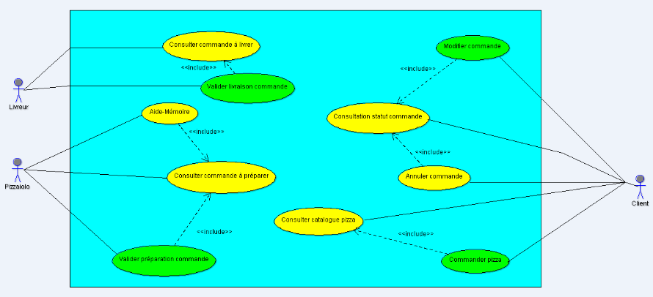
DIAGRAMME DE CAS D’UTILISATION – description du besoin de chaque acteur du Package « Gestion de Commande »

Slide 10
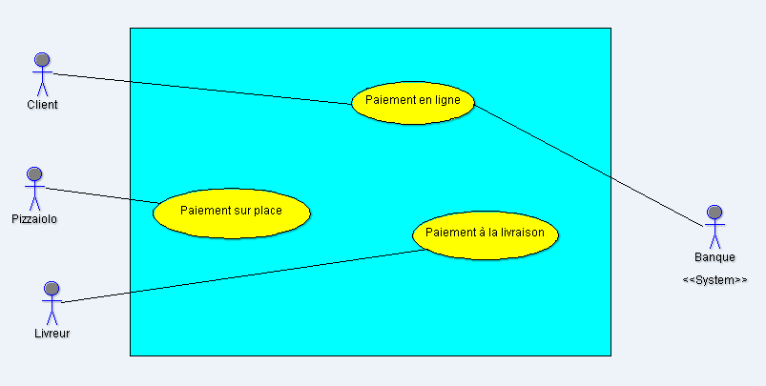
DIAGRAMME DE CAS D’UTILISATION – description du besoin de chaque acteur du Package « Paiement »

Slide 11
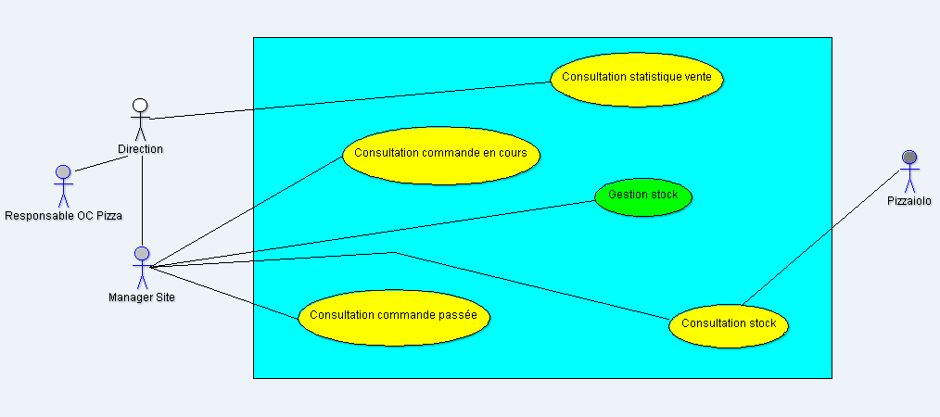
DIAGRAMME DE CAS D’UTILISATION – description du besoin de chaque acteur du Package « Stock et Statistique »

Slide 12
CONCLUSION
Nous avons au total 25 fonctionnalités (cas d’utilisation) regroupés en 5 parties (packages)
Bien entendu, le nombre et la qualification des fonctionnalités sont modifiables à la demande du client.
J’ai adopté cette approche afin de donner une vue d’ensemble des fonctionnalités.
Evidemment, celles-ci seront détaillés dans le document « Spécification fonctionnelle »

